Slide 1
IDEAS BASE DE DATOS
INTEGRANTES: Harol Adrian Insuasti Valencia
Samuel Valencia
Luis Eduardo Gonzalez

Slide 2

BASE DE DATOS APP (FINANZAS PERSONALES)

Slide 3
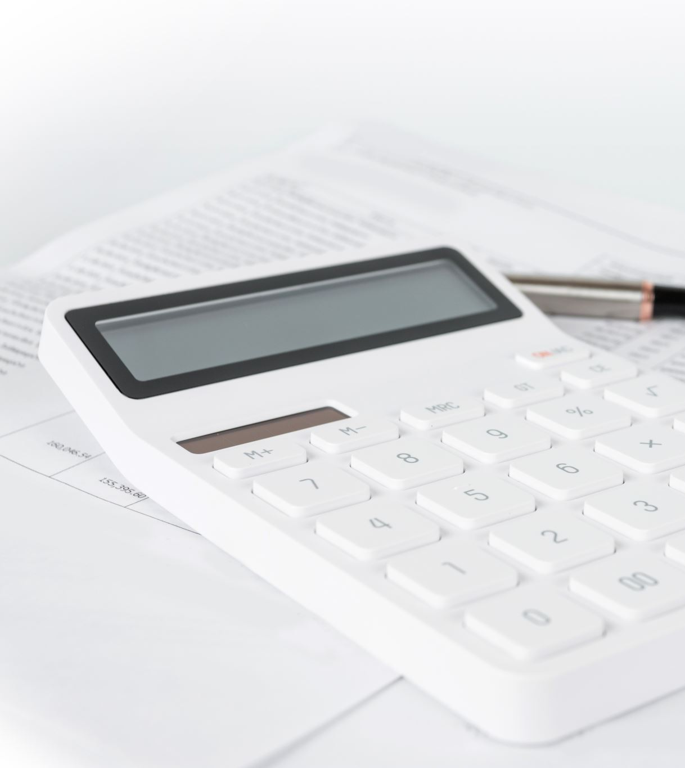
¿Por qué escoge esta temática y que solucionaría?
Se escoge este tema por la necesidad que se tiene de tener todo el tema financiero personal al día ya sean los gastos hormiga, las transacciones con débito automático, los gastos imprevistos entre otros
Ayudaría a solucionar el tema de que en alguna emergencia se quede sin fondos disponibles, ayudaría a saber con cuánto dinero se cuenta, se tendría muchos beneficios de en qué se está invirtiendo el dinero o en que se está malgastando.

Slide 4
Comparación de Software
APP | Cuentas bancarias | Medios de pagos | Categorización de gastos | Notificaciones | Plataforma
Fintonic | SI | NO | SI | SI | Web
Money | NO | NO | SI | SI | Android
Como se puede Observar en el cuadro comparativo, para estas bases de datos se podría implementar un cuadro de medios de pagos en donde con la APP se pueda usar para realizar pagos y ella automáticamente vaya clasificando estos gastos que se están haciendo, quedaría totalmente en línea los registros de los gastos
También se podría mejorar el alcance del sistema operativo que sea multiplataforma
Crear un botón donde podamos crear topes, esto para saber que estamos al limite en los gastos.

Slide 5

Base de datos trabajadores de un restaurante

Slide 6
¿Por qué escoge esta temática y qué solucionaría?
Se escoge una base de datos de trabajadores de un restaurante para recopilar, organizar, almacenar y poder desarrollar la información cuando se requiera.
La recopilación de datos de los trabajadores permite al restaurante tener un panorama de información completo de sus personal conciso, a tiempo, que se pueda acceder y obtener cuando se requiera.
La idea es la de una base de datos que los trabajadores de un restaurante vayan ingresando los datos de los costos, ventas.
Para poder tener las cuentas perfectas de lo que se ganó y perdió.

Slide 7
Comparación de Software
1. Microsoft Excel:Microsoft Excel es una herramienta de hoja de cálculo ampliamente utilizada en empresas de todos los tamaños. Puede ser adaptada para gestionar la información de los trabajadores, costos y ventas de un restaurante. Aunque no está diseñada específicamente para esta tarea, es flexible y accesible.
Ventajas:
Amplia disponibilidad: Casi todos están familiarizados con Excel, lo que facilita la capacitación del personal.
Flexibilidad: Puedes personalizar hojas de cálculo según tus necesidades.
Costo: Suelen estar disponibles en paquetes de software de oficina estándar.
Desventajas:
Limitaciones: Excel no es una solución diseñada para la gestión de restaurantes, por lo que podría carecer de características específicas.
Complejidad: A medida que crece la cantidad de datos, las hojas de cálculo pueden volverse difíciles de manejar.
Colaboración: La colaboración en tiempo real puede ser limitada.

Slide 8
Comparación de Software
2. Restaurant Management System:Existen sistemas de gestión específicos para restaurantes que están diseñados para manejar todas las operaciones relacionadas con la administración y operación de un restaurante, incluidos los datos de los trabajadores, costos y ventas.
Ventajas:
Funcionalidad especializada: Están diseñados específicamente para la gestión de restaurantes, lo que incluye la contabilidad, seguimiento de ventas, gestión de personal, etc.
Informes avanzados: Ofrecen informes detallados sobre ganancias, pérdidas, tendencias de ventas y otros aspectos financieros.
Gestión de inventario: Pueden incluir características para el seguimiento de inventario, lo que ayuda a controlar los costos.
Colaboración y acceso en línea: Muchos sistemas permiten el acceso en línea y la colaboración en tiempo real.

Slide 9
Comparación de Software
En resumen, mientras Excel es una opción versátil y asequible, un sistema de gestión de restaurantes ofrece funcionalidades específicas y mejoradas para la administración eficiente de un restaurante. La innovación en ambos casos puede estar orientada hacia una mayor personalización, automatización y colaboración.

Slide 10
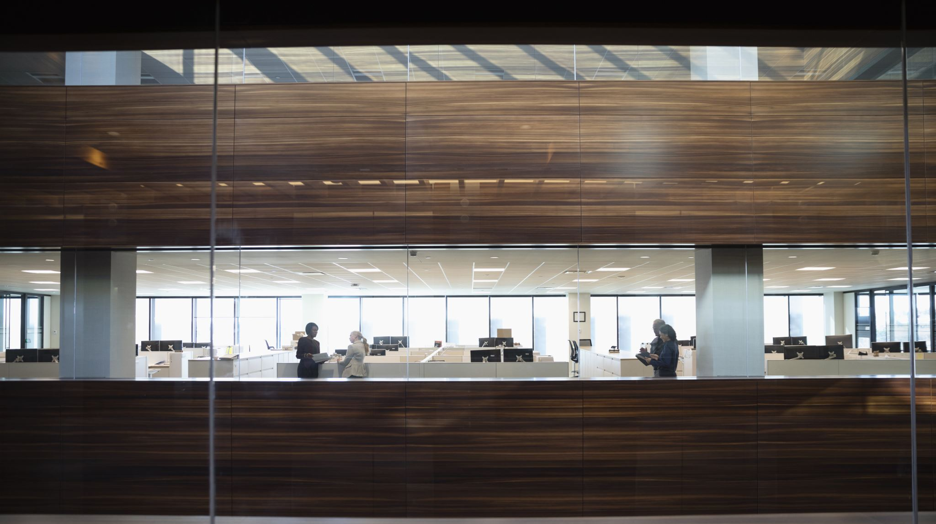
CONTROL DE REGISTRO DE ENTRADA Y SALIDA DE VISITANTES EN UNA EMPRESA

Slide 11

¿PORQUE ESCOGE ESTA TEMATICA?
Se escoge esta temática porque principalmente incluye una base datos, es decir, cumple con las prioridades del proyecto, y porque esta es una temática muy fundamental ya que muchas empresas no priorizan a los visitantes que entran y salen durante la jornada laboral. Los visitantes son muy especiales para las empresas porque estos ayudan a la difusión información a más personas sobre dicha empresa, desde lo que visualizaron al entrar en las instalaciones en la parte del funcionamiento, el modelo de negocio, sus procesos, la tecnología, productos u otros servicios que podrán encontrar en ella. Esta difusión de información ayuda también porque llega a personas diferentes desde el ámbito laboral como lo son inversionistas, fabricantes, emprendedores, comerciantes, de otras empresas u organizaciones pueden lograr impulsar dicha empresa en el mercado global.

Slide 12

¿QUE SOLUCIONARIA?
Actualmente en el mundo siempre vemos que en diferentes empresas, se tiene un registro en planilla de la fecha, hora se manejaba manualmente y no se tiene como un orden en esas planillas, en las que entran los visitantes Debido a que no se maneja una herramienta que permita crear los usuarios, los roles, de donde vienen y cuantos años tienen, por eso se hace necesaria la implementación de una base de datos que lleve el registro de los visitantes Para generar un reporte de seguimiento, porque se puede dar el caso de que se hayan robado algún producto de la empresa, todo esto puede perjudicar a las áreas de la organización.

Slide 13

COMPARATIVA DE BASE DE DATOS
Vizito
Ahorre tiempo y recursos.
Causar una excelente primera impresión.
Aumentar la seguridad.
Gestione y proteja los datos.

Slide 14

COMPARATIVA DE BASE DE DATOS
Gate Sentry
Es confiable.
Se puede gestionar su propia lista de invitados en tiempo real y recibir notificaciones automáticas a la llegada de los visitantes.
Proporciona un seguimiento de visitantes preciso.
Emplea tecnología de nube hibrida.
Funcionable sin energía y conexión a internet.

Slide 15

COMPARATIVA DE BASE DE DATOS
Base de datos de control de registro de entrada y salida de visitantes en una empresa
Facilidad de registro.
Modificable.
Utiliza pocos campos (Nombre, Cedula, Ciudad, Edad y Cargo) para su registro.
Es confiable.
Eficiencia para consultar el personal.
Maneja una base de datos muy dinámica.
No es una base de datos estática.
Actualización en su versión.
Maneja una base de datos muy relacional.

